Slide 1
Phoenixlang онлайн кинотеатр
Онлайн-кинотеатр с возможностью переозвучки фильмов. Контакты: mari.vas.04@mail.ru. Инвестор: x-on.ru.
Васильченко Мария Михайловна (UX-UI) и low-code frontend @MaryPrety
Енин Дмитрий Сергеевич Project-менеджер @desperado122
Зыбин Евгений Владимирович DevOps @EvgenDssar
Шипунов Денис Алексеевич Backend-разработчик @Linia12

Slide 2

Суть проблемы
1
Трудности создателей контента
2
Подростки
3
Малые студии
Хотят экспериментировать, но бюджет ограничен.
Не могут позволить себе дорогую озвучку.
Создание мультиязычного контента затруднено.

Slide 3
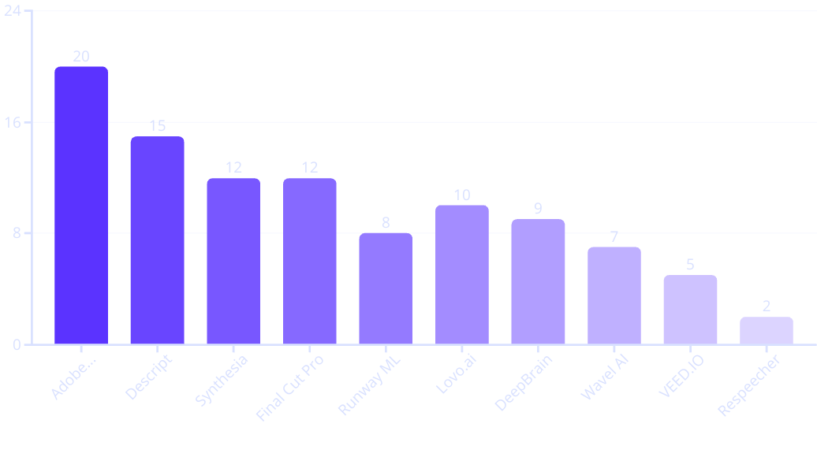
Распределение долей рынка среди аналогов
Synthesia
Adobe Premiere Pro
Генерация видео с AI-аватарами. Цена: 4,000+ руб./мес. Преимущества: высокий уровень кастомизации. Недостатки: нет поддержки реальных лиц. Комиссия: 12%.
Профессиональный видеомонтаж, перевод и озвучка. Цена: 13,000+ руб./мес. Преимущества: профессиональный уровень. Недостатки: сложный интерфейс. Комиссия: 20%.
Descripte
Runway ML
Text-to-Speech, редактирование аудио/видео через текст. Цена: 1,200–3,000 руб./мес. Преимущества: удобен для начинающих. Недостатки: нет качественного липсинка. Комиссия: 15%.
Генерация видео и анимаций с использованием AI. Цена: 5,000–15,000 руб./мес. Преимущества: инновационные AI-инструменты. Недостатки: (требуется дополнительная информация).

Slide 4
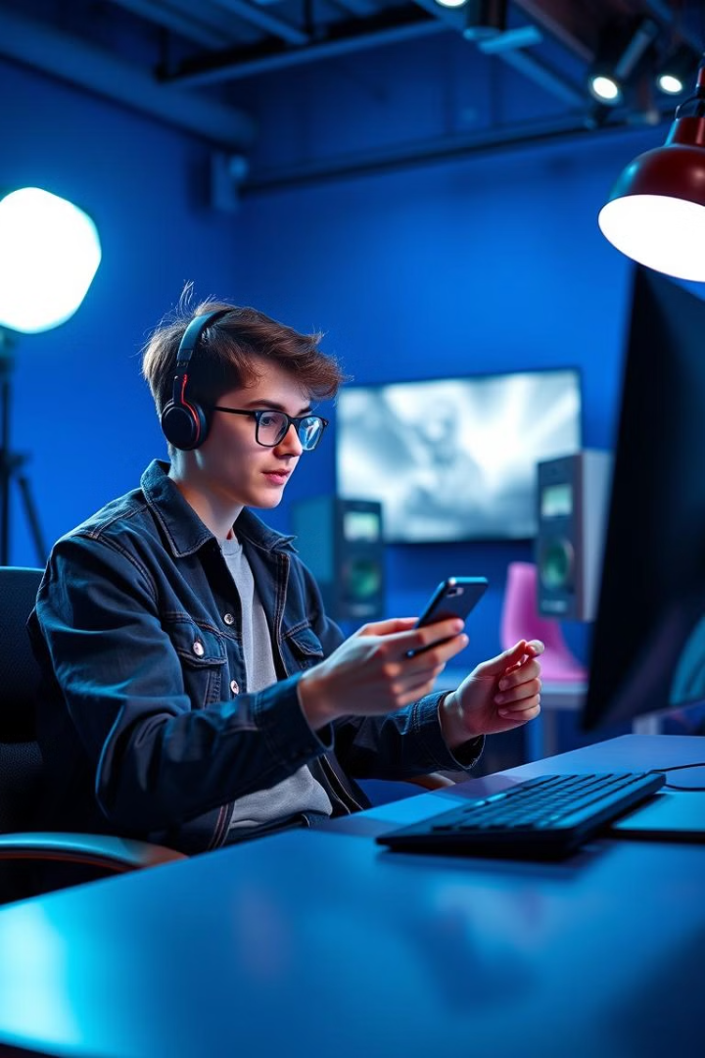
Портрет пользователя
Подросток (B2C)
Андрей, 15 лет. Хочет уникальный контент, но ограничен бюджет.
Малая студия (B2B)
Анна, 30 лет. Нужна быстрая адаптация видео для международной аудитории.

Slide 5
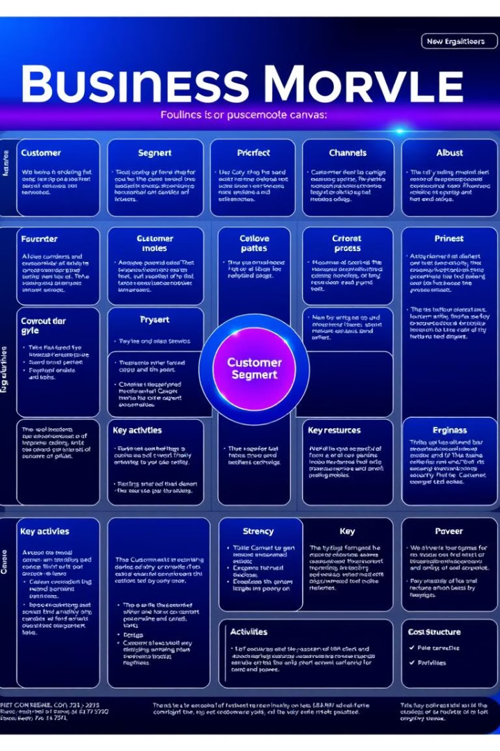
Бизнес-модель
Ценностное предложение
Клиентские сегменты
Источники дохода
Переозвучка с липсинком, выбор голоса, перевод на 3 языка.
Подростки, студии, образовательные организации.
Freemium, подписка (990 ₽/мес.), профессиональный тариф (2,990 ₽/мес.).

Slide 6




MVP за 2 месяца
Месяц 1
Месяц 2
После MVP
Базовый API, перевод (English,Russian,Spanish), UI с 3 голосами.
Обучение TTS, простой липсинк, тестирование на 50 пользователях.
Расширение языков, добавление новых голосов, улучшение липсинка.
Пример использования: Школьник Андрей Петров создает оригинальный ролик для ВК, используя свой голос и автоматический перевод.

Slide 7
Размер рынка
TAM
SAM
SOM
Глобальный рынок создания цифрового контента (~50 млрд ₽).
Рынок переозвучки и перевода видео (~5 млрд ₽).
Подростки и малые студии
(~1 млрд ₽).
Тренды рынка: Рост спроса на креативные инструменты среди молодежи, увеличение производства международного контента.

Slide 8
Предполагаемая страницы
Главная страница
Инструментарий
Личные ролики
Регистрация/вход, видеоролик, "Попробуй бесплатно".
Загрузка видео, выбор языка, выбор голоса.
Профиль с роликами, публикация, скачивание, чат.

Slide 9
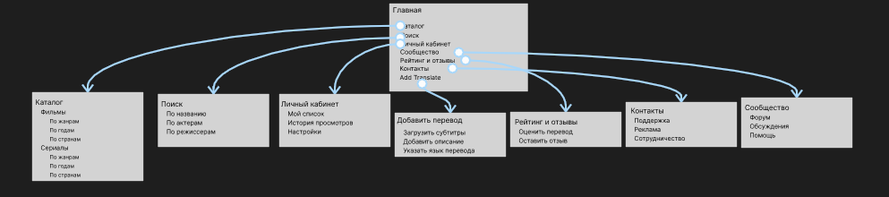
Предполагаемая страницы

Slide 10

Тарифы
Бесплатный
1
Свой голос или 3 стандартных, перевод на 3 языка, 25 попыток.
2
Стандартный (990 ₽/мес.)
Полнометражные фильмы, 10+ голосов, перевод на доп. языки.
Профессиональный (2,990 ₽/мес.)
3
Настройка голоса, безлимитный трафик, эксклюзивные голоса.

Slide 11
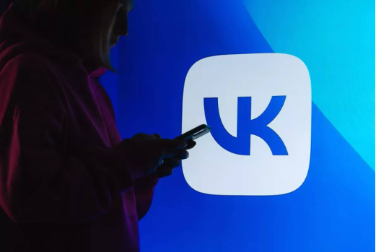
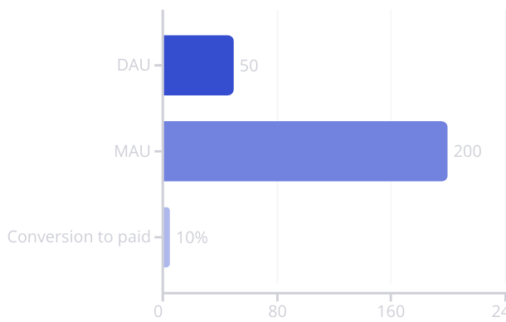
Маркетинг и продвижение: Стратегия привлечения клиентов
Каналы привлечения клиентов
Ключевые метрики
Социальные сети (VK): челленджи и конкурсы для увеличения вовлеченности, бюджет 12,000 ₽/мес.
DAU (ежедневные активные пользователи): ≥ 50, показатель ежедневной активности пользователей на платформе, мониторинг для оценки эффективности маркетинговых кампаний.
Партнерства с образовательными платформами: Skillbox, GeekBrain
MAU (ежемесячные активные пользователи): ≥ 200, показатель месячной активности пользователей на платформе, отражает общую привлекательность платформы для пользователей.
Тестирование с видеостудиями: создание качественного видеоконтента для привлечения внимания, оценка эффективности различных форматов и платформ.
Conversion to paid (%): ≥ 10%, процент пользователей, перешедших на платные продукты или услуги, ключевой показатель эффективности стратегии монетизации.

Slide 12
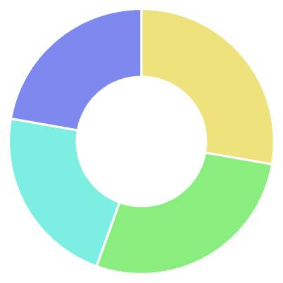
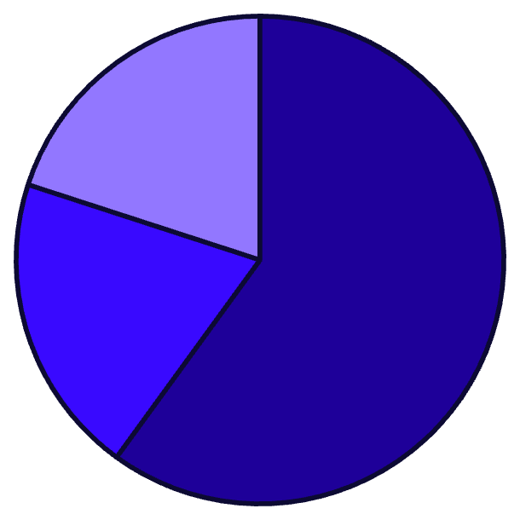
Зарплата и трата
на технологический стек
Проект-менеджер
2
50,000 ₽
100,000 ₽
Backend-разработчик
2
50,000 ₽
100,000 ₽
Проект-менеджер
Backend-разработчик
UX/UI и low-code frontend
2
40,000 ₽
80,000 ₽
(UX-UI) и low-code frontend
DevOps
DevOps
2
40,000 ₽
80,000 ₽
Серверы (Yandex Cloud)
Хостинг, вычислительные мощности для обучения моделей TTS и липсинка. Стоимость: 30,000 ₽ (15,000 ₽ x 2 месяца).
Дополнительные инструменты
Серверы (Yandex Cloud)
Коллаборация (Slack, Notion), тестирование (Postman, Jira). Стоимость: 10,000 ₽ (5,000 ₽ x 2 месяца).
API перевода (Яндекс.Transl...
Дополнительные инструменты
API перевода (Яндекс.Translate)
Интеграция API для автоматического перевода. Стоимость: 10,000 ₽ (5,000 ₽ x 2 месяца).

Slide 13
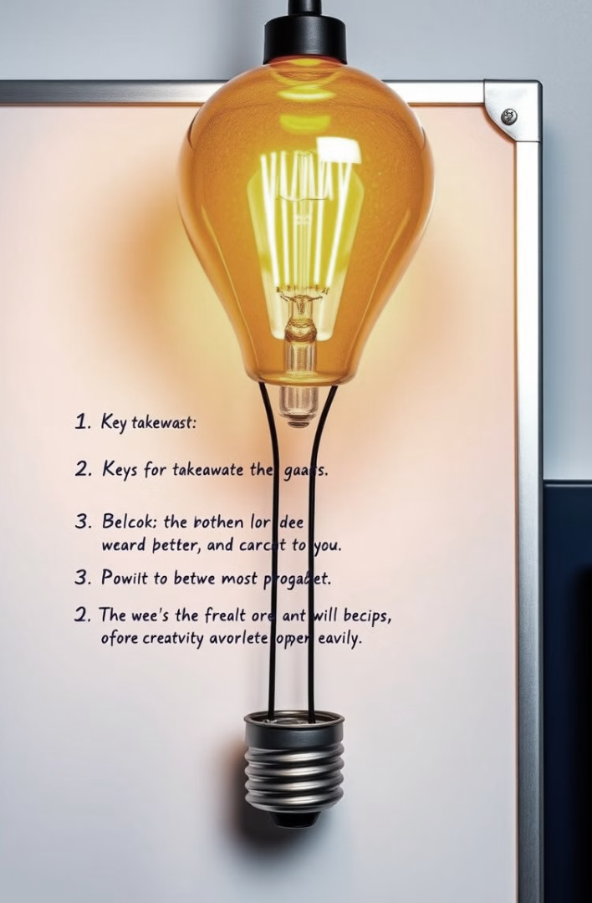
Ключевые выводы
1
Проблема
Дорогая озвучка и перевод видео.
2
Решение
Платформа с переозвучкой и липсинком.
3
Аудитория
Подростки, студии, организации.
4
Финансы
Выход в плюс через 3 месяца.

Slide 14
Дальнейшие шаги
Запуск MVP через 2 месяца работы нашего ресурса.
Привлечь инвестиции для масштабирования проекта.
Провести тестирование на 50-ти пользователях

Slide 15
Дальнейшие шаги
Запуск MVP через 2 месяца работы нашего ресурса.
Провести тестирование на 50-ти пользователях
Привлечь инвестиции для масштабирования проекта.

Slide 16
Дальнейшие шаги
Запуск MVP через 2 месяца работы нашего ресурса.
Провести тестирование на 50-ти пользователях
Привлечь инвестиции для масштабирования проекта.

